Slide 1


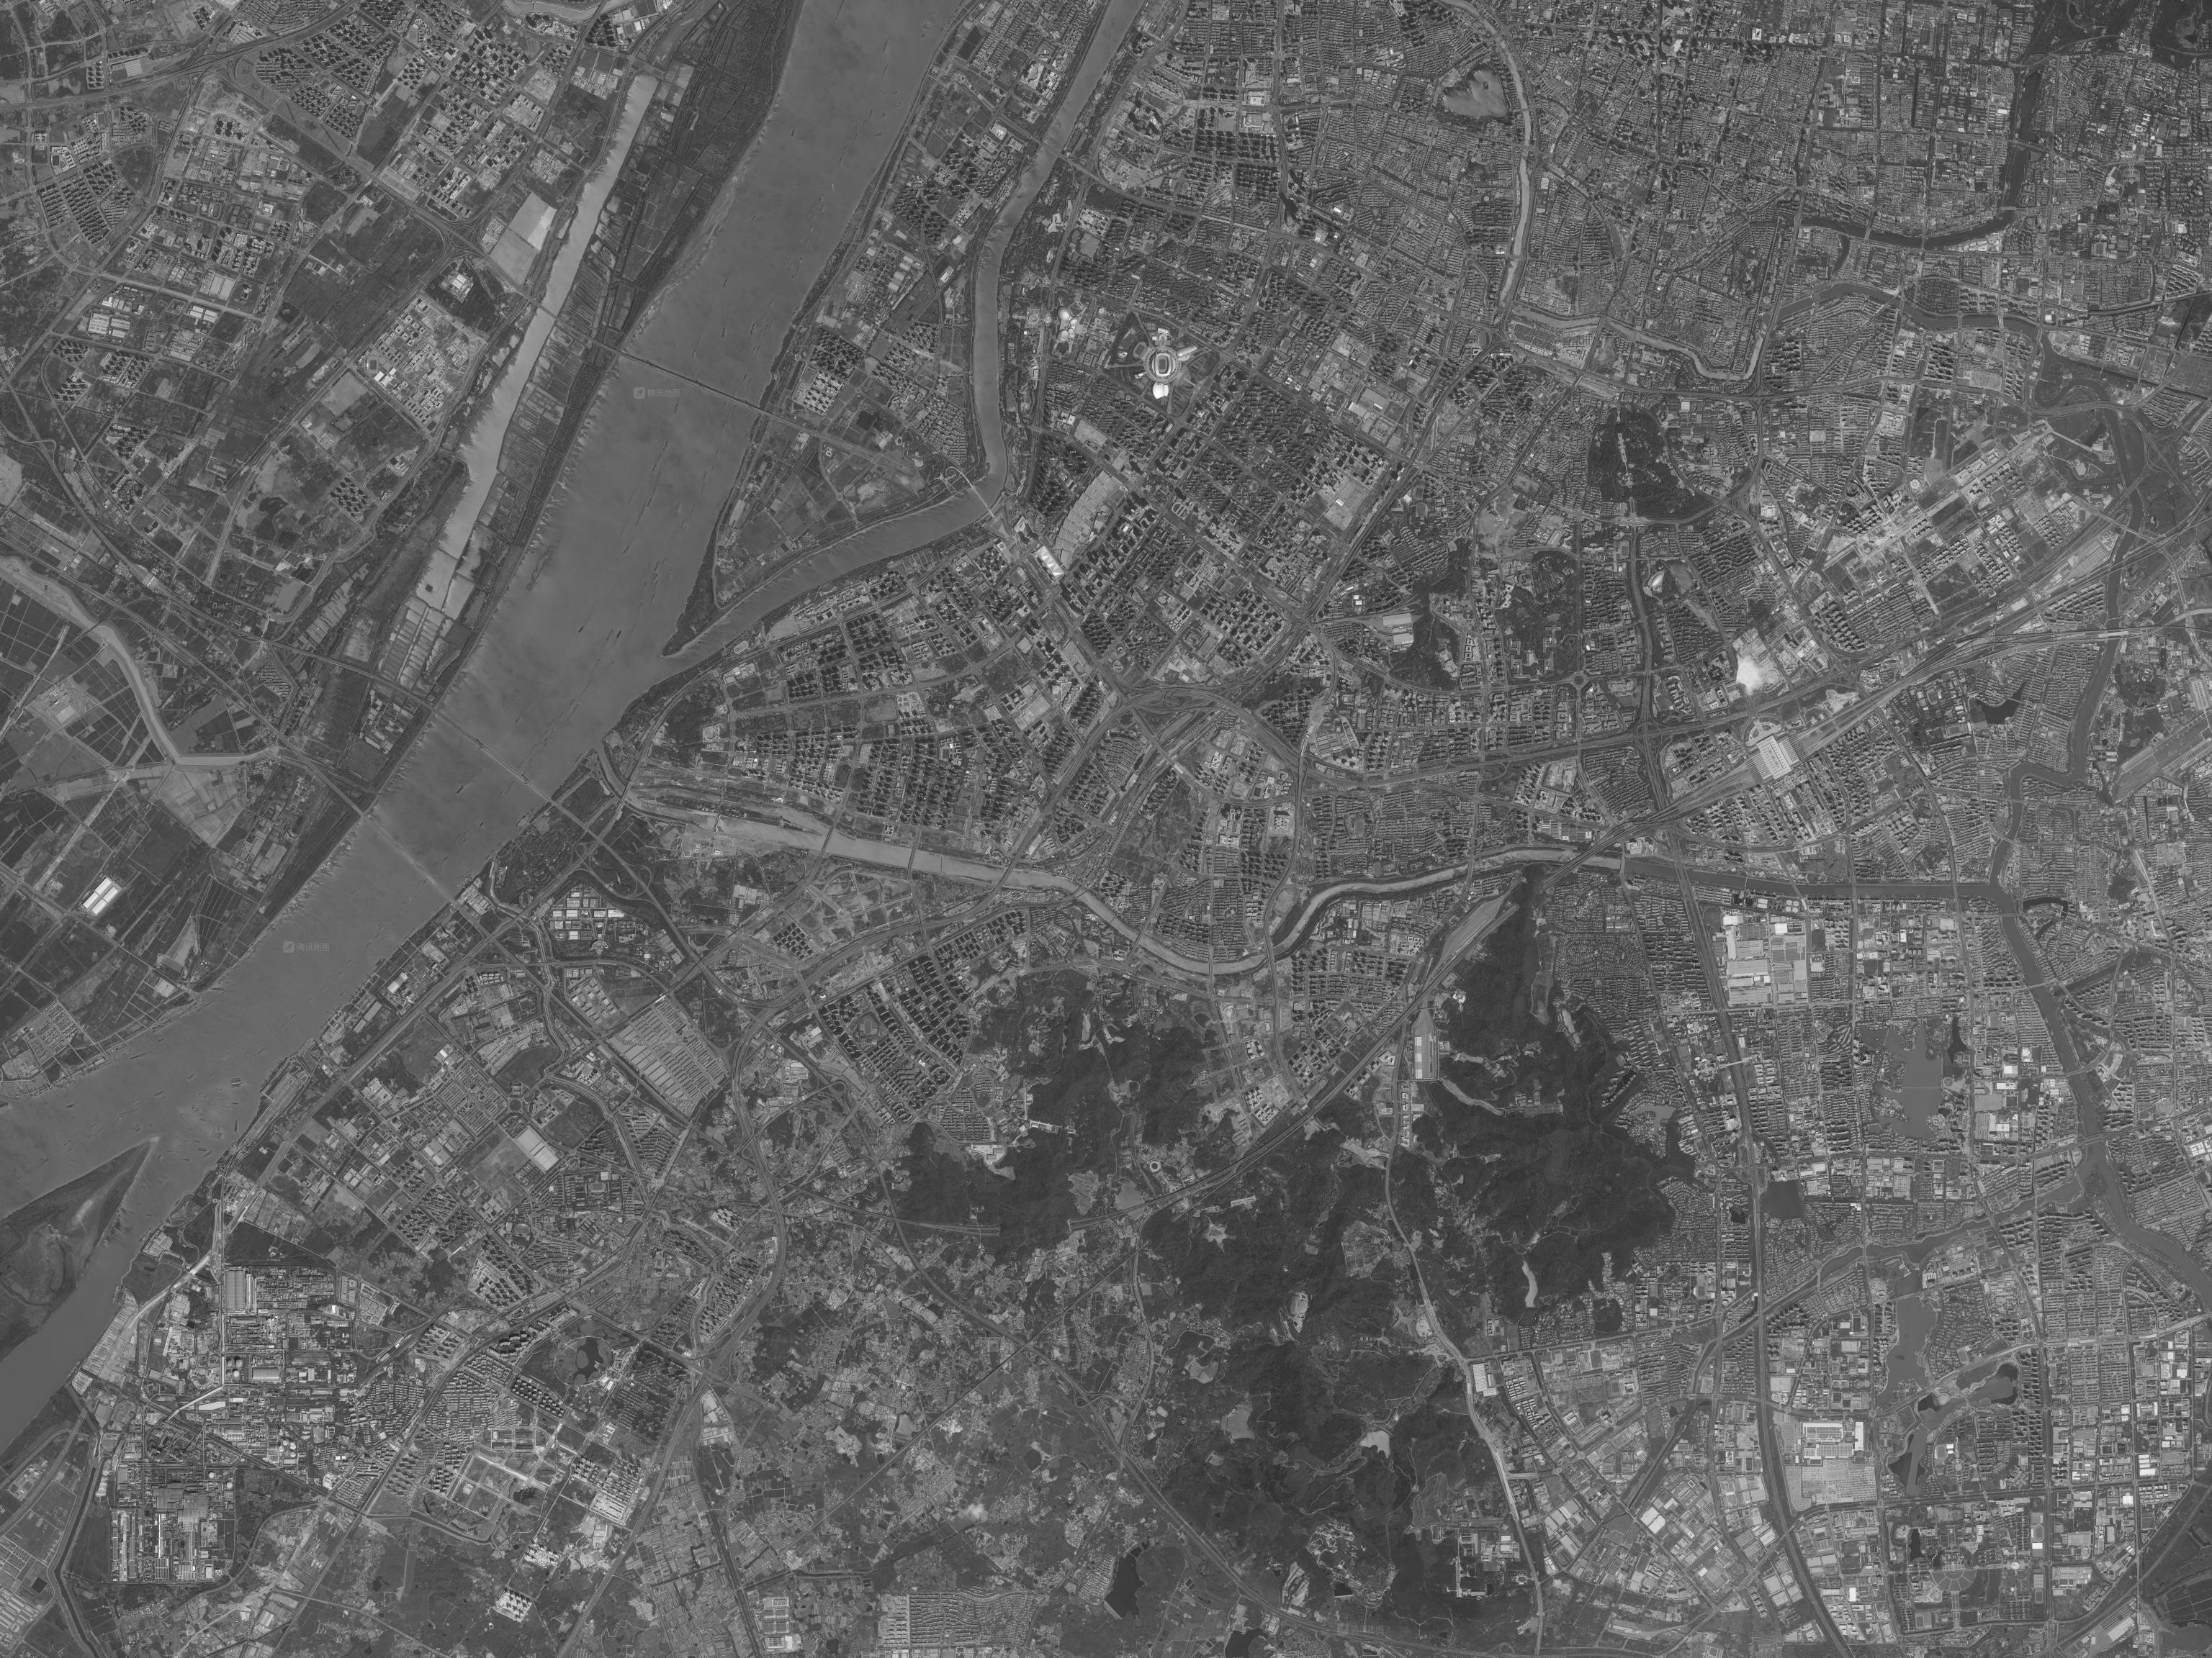
前言
为优化片区公共服务设施布局，加强与公共交通站点的衔接，我局会同雨花台区人民政府组织开展了《秦淮新河入江口南岸片区龙藏大道以东地块城市设计深化及控制性详细规划》 SOa010-04规划管理单元图则技术修正工作。
根据《中华人民共和国城乡规划法》《南京市国土空间规划条例》，现将《秦淮新河入江口南岸片区龙藏大道以东地块城市设计深化及控制性详细规划》SOa010—04规划管理单元图则技术修正成果向社会予以公布。
南京市国土空间规划编制成果公布
《秦淮新河入江口南岸片区龙藏大道以东地块城市设计深化及控制性详细规划》
SOa010—04规划管理单元图则技术修正
说明
1、本规划是城市发展的控制与引导性文件，不代表具体的项目实施计划和实施方案。一旦有建设行为，应依据批准的具体项目建设方案实施。
2、国土空间规划是不断优化更新的过程，规划内容以南京市规划和自然资源局存档备查的最新版本为准，同一地区同内容深度规划若有更新，南京市规划和自然资源局将依法及时在网站上公布，本材料自动作废。
3、本材料版权及解释权归南京市规划和自然资源局所有，未取得版权人的书面授权，谢绝改变、分发、发布或使用本材料图文资料。
地 址：南京市雨花台区软件大道 176 号
邮 编：210000
网 址： http://ghj.nanjing.gov.cn/
咨询电话：025-52887659
南京市规划和自然资源局
二O二六年六月

Slide 2
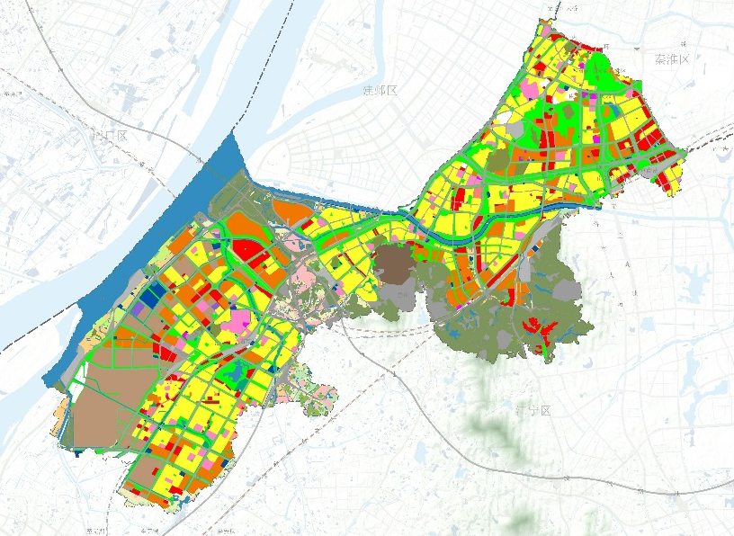
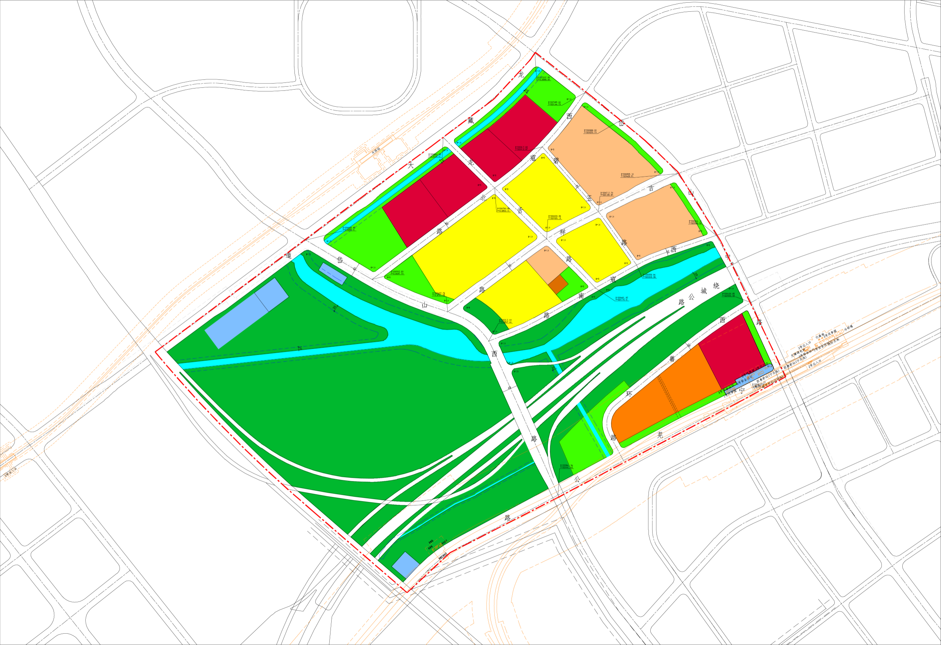
《秦淮新河入江口南岸片区龙藏大道以东地块城市设计深化及控制性详细规划》 SOa010—04规划管理单元图则技术修正
区位
图则技术修正内容
SOa010—04规划管理单元图则位于雨花台区，东至西寇路、南至宁芜公路、西至南京绕城高速、北至龙藏大道，图则总面积约169.20公顷。
04-009地块南侧拆分新增04-062地块。
04-009地块：用地性质为商办混合用地（Bb），用地面积为2.08公顷，容积率≤3.0，建筑密度≤55％，建筑高度≤60米，绿地率≥25％。
新增04-062地块：用地性质为居住社区中心用地（Aa），用地面积为2.20公顷，容积率≤3.0，建筑密度≤45%，建筑高度≤60米，绿地率≥30%。
04-004地块：用地性质为商办混合用地（Bb），用地面积为2.20公顷，容积率≤3.0，建筑密度≤55％，建筑高度≤60米，绿地率≥25％。
04-004
Bb商办混合
用地面积：2.20公顷
容积率≤3.0
建筑密度≤55％
建筑高度≤60米
绿地率≥25％
SOa010—04
规划管理单元图则
04-009
Bb商办混合
用地面积：2.08公顷
容积率≤3.0
建筑密度≤55％
建筑高度≤60米
绿地率≥25％
04-004
Bb
西寇路
龙藏大道
04-009
Bb
04-062
Aa
本图则在雨花台区的位置
04-062
Aa居住社区中心
用地面积：2.20公顷
容积率≤3.0
建筑密度≤45％
建筑高度≤60米
绿地率≥30％
南京绕城高速
滨江大道
西寇路
龙藏大道
宁芜公路
南京绕城高速
SOa010控规单元
SOa010—04
规划管理单元图则
宁芜公路
绕城公路
SOa010控规单元
本图则在SOa010控规单元的位置
图则单元边界
技术修正地块范围
批准单位 | 南京市规划和自然资源局
批准文号 | 宁规划资源办〔2026〕50号

